Slide 1
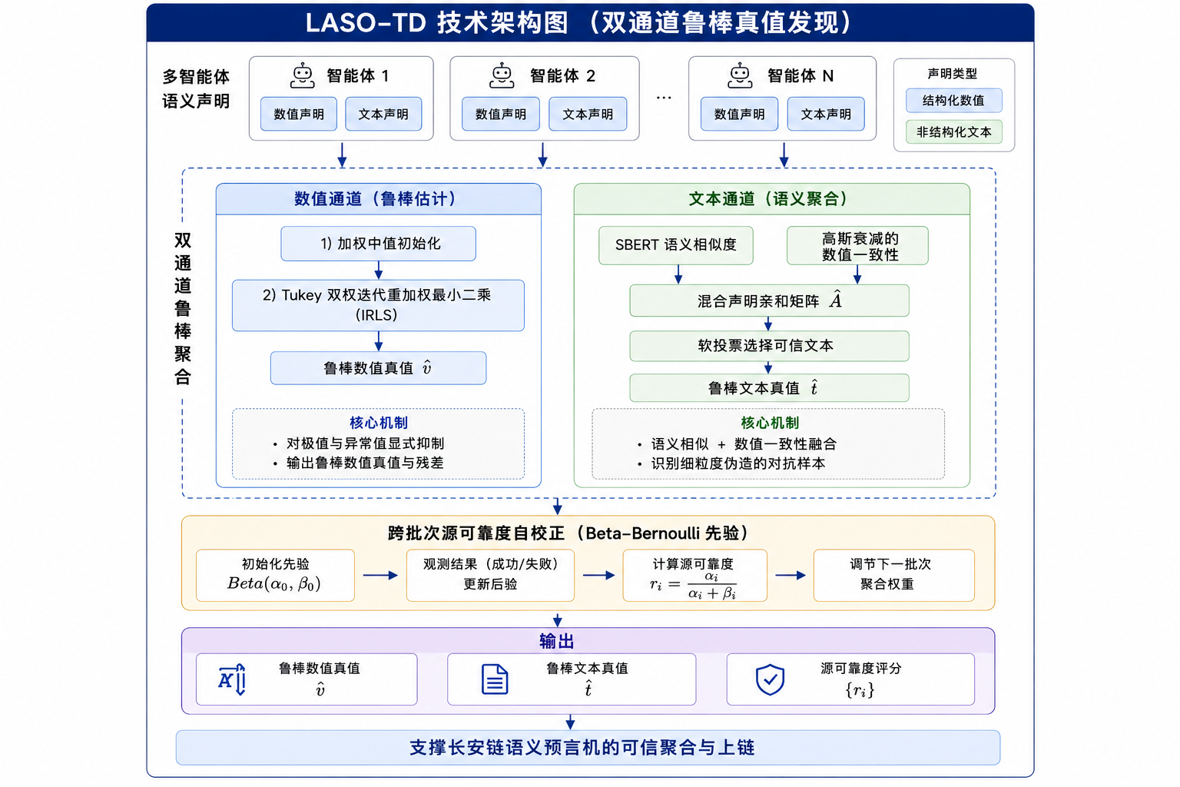
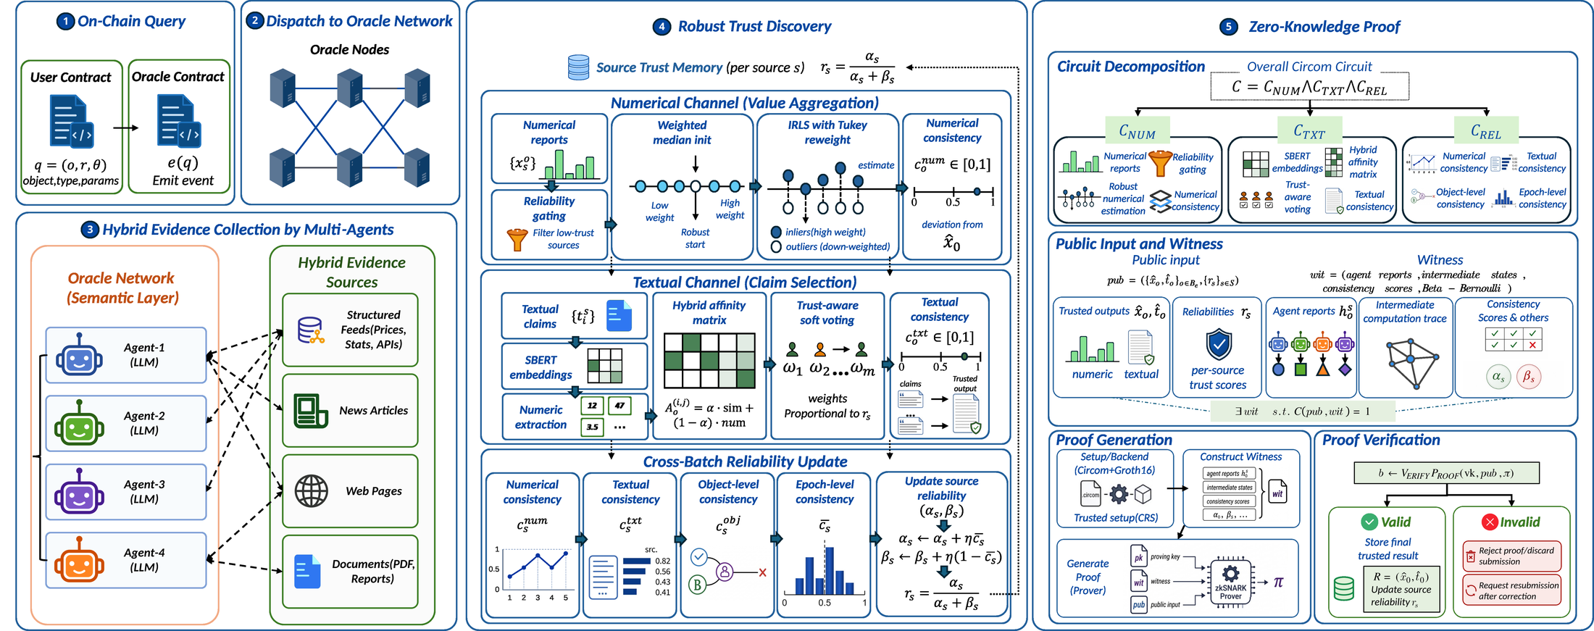
成果 1 ｜ LASO-TD：面向多智能体混合语义声明的双通道鲁棒真值发现模块
LASO 总体技术框架（本年度聚焦阶段 ④ 鲁棒真值发现）
◆ 核心价值
应用对象
长安链智能体语义预言机
角色定位
可信聚合内核 · 数值 + 文本 混合证据
能力升级
标量数据搬运 → 智能体语义可信裁决
★ 创新亮点
LASO-TD 技术架构：双通道鲁棒聚合 + 源可靠度自校正
双通道统一
数值稳健估计 + 文本语义聚合（国内首次）
自校正机制
Beta-Bernoulli 跨批次源可信度
对抗鲁棒
50% 恶意源
RMSE < 0.5%
文本可信
40% 恶意比例
DataAcc ≥ 0.90
横向对比
4 类代表基线
全面领先
对抗鲁棒
细粒度数值伪造样本专门判别
▲ 北京市应用场景
金融
行情舆情 · 穿透式监管
政务
合规审计 · 政策语义监控
城市
供应链事件 · 低空经济无人机
Notes:
各位专家好，本页汇报的是本年度形成的标志性成果——面向多智能体混合语义声明的双通道鲁棒真值发现模块LASO-TD。该成果聚焦区块链智能合约消费链下数据时所面临的可信难题，在长安链智能体语义预言机的整体技术框架中承担可信聚合内核的角色，是支撑语义预言机由原型走向落地的关键算法基础。
在核心价值层面，本成果直接回应了当前预言机所面临的共性难题，即链下多源信息异构、不同预言机节点对同一语义证据的理解存在分歧、在对抗扰动条件下聚合结果难以收敛可信。通过将数值稳健估计与文本语义聚合统一到同一框架，我们推动了预言机由传统的「标量数据搬运」形态向「智能体语义可信裁决」形态升级，使长安链具备承载大模型智能体混合证据的能力。
在技术创新层面，本成果有三方面突破。其一是融合层面的突破，我们首次将基于加权中值与Tukey双权迭代重加权最小二乘的数值稳健估计，与基于SBERT语义相似度、高斯衰减数值一致性以及软投票机制的文本聚合方法，统一整合到同一可信框架之内。其二是机制层面的创新，我们引入了基于Beta-Bernoulli先验的跨批次源可信度在线自校正机制，能够在长期运行过程中持续识别并抑制偏离与合谋来源。其三是对抗鲁棒性方面的突破，我们针对一种新型对抗手法，即攻击者仅在关键数值上进行细粒度伪造、而文本语义高度接近真值的情形，专门建模与判别。
在性能表现方面，本模块在50智能体300样本的系统实验中，面对从0%到50%的恶意源比例渐进对抗，相对均方根误差始终稳定低于0.5%；在新闻与天气两类文本数据集上，即便恶意比例达到40%，数据准确率仍能保持在0.9以上。横向对比BasicTruth、SenFeed、DecentTruth、SenteTruth四类代表性基线，本成果在精度与对抗鲁棒性上均处于全面领先位置。
在工程产出方面，本年度累计自研Python代码约五千行，完成了覆盖加密货币行情、NASDAQ新闻与美国国家气象局气象记录三类语义输入的统一基准，并已通过对抗鲁棒性、敏感性与扩展性的系统验证。
在应用前景方面，本成果面向北京市重点行业的典型场景具备直接的落地能力——金融领域可支撑行情舆情聚合与穿透式监管，政务领域可服务于合规审计与政策语义监控，城市治理领域可应用于供应链事件预警与低空经济无人机的语义裁决。下一阶段，我们将通过长安链原型系统对接北京市重点示范应用，将算法能力转化为可信数据上链的实际落地。
右侧总体框架图展示了LASO预言机由链上请求、预言机网络派发、多智能体混合证据采集、鲁棒真值发现、零知识证明五个阶段构成的端到端流程，其中第四阶段「鲁棒真值发现」即本年度已完成的核心模块，其余四个阶段为剩余执行期的工作内容。

